Slide 1
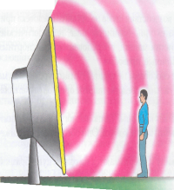
ЗВУК. ШУМ.

Slide 3
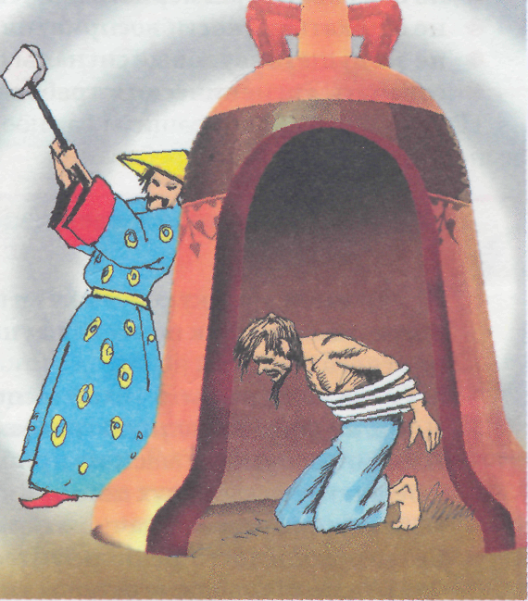

Slide 4
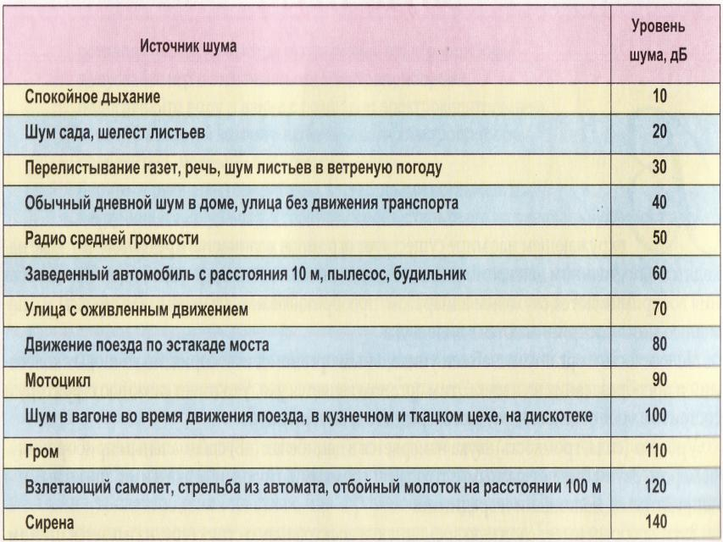

Slide 7
ПОЛЕЗНЫЕ СОВЕТЫ
• Не слушайте громкую музыку во время приема пищи, болезни, движения в транспорте, поскольку к шуму из наушников присоединяются шум и вибрация транспортного средства.
• Музыка должна быть тихой и спокойной.
• Не включайте на полную громкость радио, телевизор, магнитофон.
• Избегайте шумных мест, не приближайтесь к источникам звука.
• Оберегайте всегда слух детей.
• Избегайте случаев подачи резких и громких звуков непосредственно в ухо.
• Без необходимости не пользуйтесь звуковым сигналом автотранспорта, выключайте двигатель после остановки машины.
• Используйте средства защиты, в крайнем случае, закройте уши руками.
• Давайте возможность организму (слуху) отдохнуть от шума.
• В случае ослабления слуха обратитесь к врачу.

